Slide 1
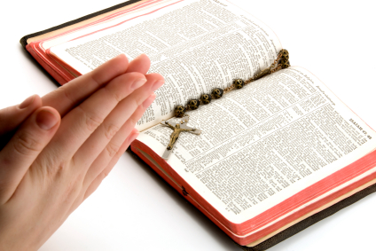
“KHÔNG BIẾT KINH THÁNH LÀ KHÔNG BIẾT CHÚA KI-TÔ”
VUI HỌC KINH THÁNH
CHÚA NHẬT IV MÙA CHAY - NĂM A

Slide 2
Khi ấy, Chúa Giêsu đi qua, thấy một người mù từ khi mới sinh. Người nhổ xuống đất, lấy nước miếng trộn thành bùn, rồi xoa bùn trên mắt người ấy, và bảo:
TIN MỪNG CHÚA GIÊSU THEO THÁNH GIOAN

Slide 3
"Anh hãy đến hồ Silôe mà rửa" (chữ Silôe có nghĩa là được sai)". Anh ta ra đi và rửa, rồi trở lại thì trông thấy được.

Slide 4
Những người láng giềng và kẻ xưa kia từng thấy anh ta ăn xin đều nói: "Đó chẳng phải là người vẫn ngồi ăn xin sao?" Có kẻ nói: "Đúng hắn".

Slide 5
Lại có người bảo: "Không phải, nhưng là một người giống hắn". Còn anh ta thì nói: "Chính tôi đây".

Slide 6
Họ liền dẫn người trước kia bị mù đến với những người biệt phái, lý do tại Chúa Giêsu hoà bùn và chữa mắt cho anh ta lại nhằm ngày Sa-bat.

Slide 7
Các người biệt phái cũng hỏi anh ta do đâu được sáng mắt. Anh đáp: "Ngài đã xoa bùn vào mắt tôi, tôi đi rửa và tôi được sáng mắt".

Slide 8
Mấy người biệt phái nói: "Người đó không phải bởi Thiên Chúa, vì không giữ ngày Sa-bat".

Slide 9
Mấy kẻ khác lại rằng: "Làm sao một người tội lỗi lại làm được những phép lạ thể ấy?" Họ bất đồng ý kiến với nhau.

Slide 10
Họ liền quay lại hỏi người mù lần nữa: "Còn anh, anh nói gì về người đã mở mắt cho anh?" Anh đáp: "Đó là một Tiên tri".

Slide 11
Họ bảo anh ta: "Mày sinh ra trong tội mà mày dám dạy chúng ta ư?" Rồi họ đuổi anh ta ra ngoài.

Slide 12
Chúa Giêsu hay tin họ đuổi anh ra ngoài, nên khi gặp anh, Người liền bảo: "Anh có tin Con Thiên Chúa không?"

Slide 13
Anh thưa: "Thưa Ngài, nhưng Người là ai để tôi tin Người?" Chúa Giêsu đáp: "Anh đang nhìn thấy Người và chính Người đang nói với anh".

Slide 14
Anh ta liền nói: "Lạy Ngài, tôi tin", và anh ta sấp mình thờ lạy Người. Đó là lời Chúa.

Slide 15
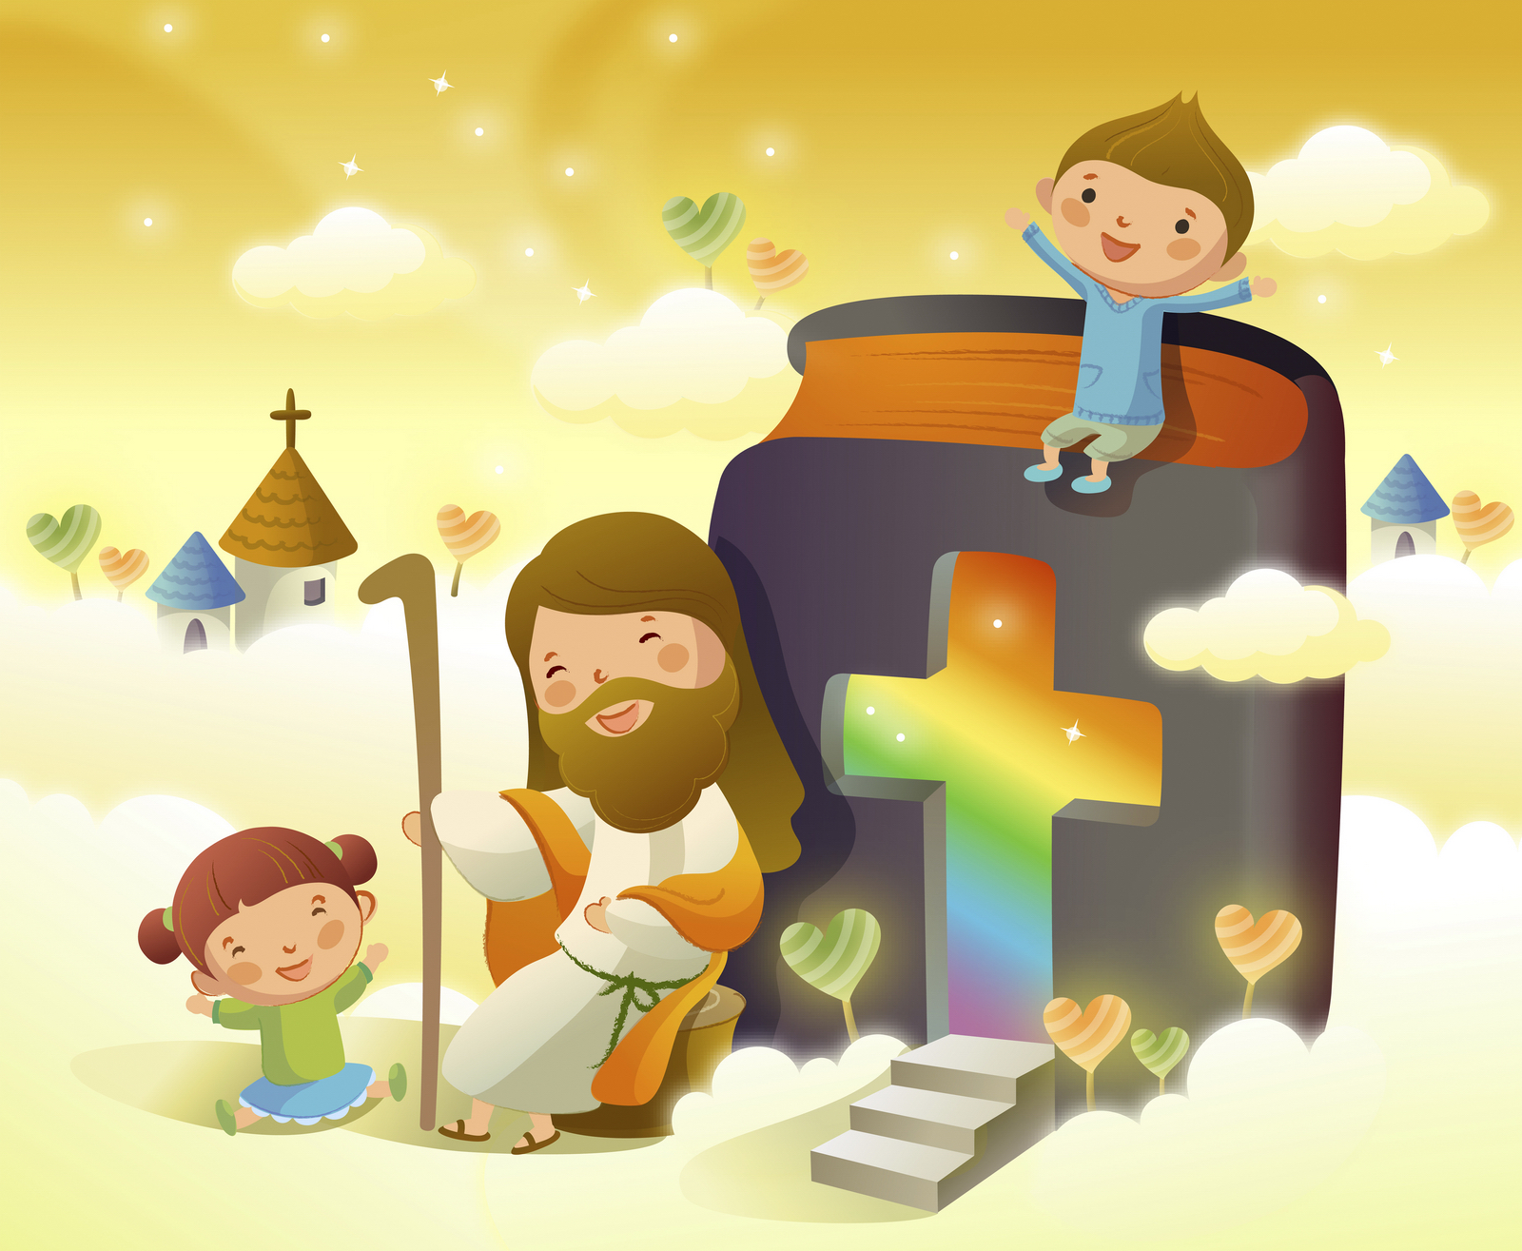
“AI YÊU MẾN THẦY THÌ SẼ GIỮ LỜI THẦY”
TRẮC NGHIỆM

Slide 16
1. Chúa Giê-su trong bài Tin Mừng hôm nay đã làm phép lạ gì?
A
A
Cho người mù được sáng mắt.
Cho người mù được sáng mắt.
B
Chữa cho kẻ câm được nói.
C
Chữa cho người điếc được nghe.
D
Chữa cho người què được lành lặn.
Đáp án

Slide 17
2. Anh mù bị mù do đâu?
A
Do viên đá bay vào mắt
B
Do đánh nhau
C
Do phẫu thuật sửa mắt hỏng
D
Do bẩm sinh
D
Do bẩm sinh
Đáp án

Slide 18
3. Ai là những người đã ganh ghét và tra khảo anh mù?
A
Người Pha-ri-sêu
B
B
Những người biệt phái
Những người biệt phái
C
Các kinh sư
D
Cha mẹ anh ta
Đáp án

Slide 19
4. Vì sao những người Pha-ri-sêu lên án Chúa Giê-su?
A
A
Vì Chúa Giê-su làm phép lạ trong ngày Sa-bát.
Vì Chúa Giê-su làm phép lạ trong ngày Sa-bát.
B
Vì họ không muốn người mù được khỏi.
C
Vì họ thích.
D
Vì Chúa Giê-su không nhận họ làm Môn Đệ.
Đáp án

Slide 20
5. Khi gặp lại anh mù, Chúa Giê-su đã hỏi anh câu gì?
A
Anh có yêu mến Thầy không?
B
Anh có sợ hãi không?
C
Anh có tin Con Thiên Chúa không?
C
Anh có tin Con Thiên Chúa không?
D
Anh đã được sáng mắt chưa?
Đáp án

Slide 21
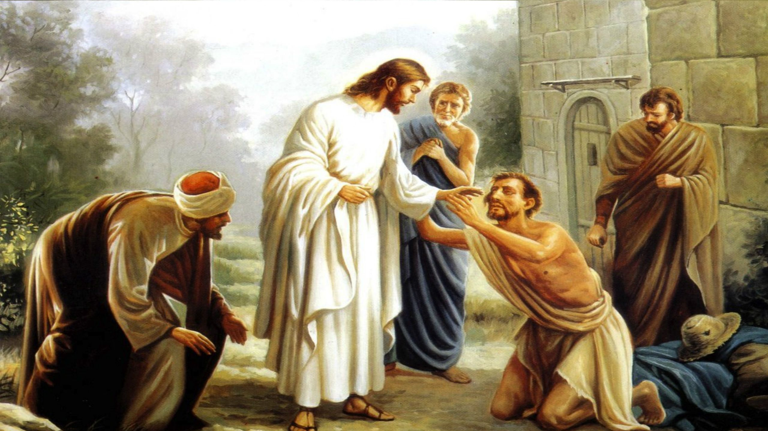
TÌM Ô CHỮ

Slide 22
1
 |  |  | S | A | B | Á | T
T | H | I | Ê | N | C | H | Ú | A
T | H | À | N | H | B | Ù | N
Đ | Ư | Ợ | C | S | A | I
N | G | Ồ | I | Ă | N | X | I | N
 | T | I | Ê | N | T | R | I
C | H | Ú | A | G | I | Ê | S | U
HÀNG
DỌC
2
3
4
5
6
7
2. MẤY NGƯỜI BIỆT PHÁI NÓI: "NGƯỜI ĐÓ KHÔNG PHẢI BỞI … …, VÌ KHÔNG GIỮ NGÀY SA-BAT"
3. NGƯỜI NHỔ XUỐNG ĐẤT, LẤY NƯỚC MIẾNG TRỘN … …, RỒI XOA BÙN TRÊN MẮT NGƯỜI ẤY.
4. TÊN GỌI SILÔE CÓ NGHĨA LÀ GÌ?
5. CÔNG VIỆC CỦA ANH MÙ TRƯỚC KHI ANH ĐƯỢC CHỮA KHỎI MẮT LÀ GÌ?
6. KHI BỊ NHỮNG NGƯỜI BIỆT PHÁI TRA HỎI, ANH MÙ ĐÃ CHO RẰNG NGƯỜI CHỮA CHO ANH SÁNG MẮT LÀ GÌ?
7. AI LÀ NGƯỜI BẢO ANH MÙ XUỐNG HỒ SILÔE RỬA MẮT?
1. CHÚA GIÊ-SU LÀM PHÉP LẠ TRONG NGÀY GÌ?

Slide 24
 |  |  | S | Á | B | Á | T
T | H | I | Ê | N | C | H | Ú | A
T | H | À | N | H | B | Ù | N
Đ | Ư | Ợ | C | S | A | I
N | G | Ồ | I | Á | N | X | I | N
 | T | I | Ê | N | T | R | I
C | H | Ú | A | G | I | Ê | S | U

